Slide 1
ОТЧЕТ о прохождении производственной практики
(преддипломной) в период с «___» __________ 20__ г. по «___» __________ 20__ г.
Специальность 38.02.04. Коммерция (по отраслям)
АВТОНОМНАЯ НЕКОММЕРЧЕСКАЯ ОРГАНИЗАЦИЯ ВЫСШЕГО ОБРАЗОВАНИЯ
«МОСКОВСКИЙ УНИВЕРСИТЕТ «СИНЕРГИЯ»
Факультет Рекламы
Кафедра Коммерции и торгового дела
ФИО обучающегося: ____________________________________
Группа: _______________________________________________
ФИО Руководителя: ___________________________________________

Slide 2
Содержание
Общая организационная характеристика коммерческого предприятия сферы обращения
Исследовательско-аналитическая часть. Сбор и анализ информации об объекте и предмете практики
2.1. Обзор основных направлений деятельности коммерческого предприятия. Анализ основных и дополнительных услуг, оказываемых в торговом предприятии
2.2. Обзор деловых партнеров и поставщиков: организация коммерческих связей и договорной работы
2.3. Анализ товарного ассортимента: характеристика, оценка показателей качества
2.4. Характеристика и оценка материально-технической базы практики. Обзор торгово-технологического оборудования. Анализ складских операций
2.5. Анализ и оценка методов размещения и выкладки товаров на торговом оборудовании
2.6. Анализ и оценка торгово-технологических операций по доставке, разгрузке, приемке товаров, организации хранения товарных запасов, подготовке товаров к продаже, их выкладке и реализации
2.7. Анализ финансово-экономических показателей коммерческой деятельности (анализ статистических величин в коммерческой деятельности на основе использования основных методов и приемов статистики)
III. Экспериментально-практическая работа. Прохождение обучающимся завершающего этапа практической подготовки менеджера по продажам (базовой подготовки), развитие общих и профессиональных компетенций и подготовка к выполнению ВКР – дипломной работы
3.1. SWOT-анализ коммерческой деятельности предприятия сферы обращения
3.2. Выявление проблем и оценка коммерческой деятельности предприятия – базы практики
3.3. Формирование предложений по совершенствованию работы предприятия
IV. Заключение
V. Список используемой литературы (5-6 источников)

Slide 3
ЛИЧНАЯ КАРТОЧКА ИНСТРУКТАЖА
ПО БЕЗОПАСНЫМ МЕТОДАМ РАБОТЫ, ПРОМСАНИТАРИИ И ПРОТИВОПОЖАРНОЙ БЕЗОПАСНОСТИ
I. Вводный инструктаж
Провел инженер по охране труда и технике
безопасности
______________________________________________
^{(Ф.И.О.)}
Подпись ___________ Дата ______________20____г.
Инструктаж получил (а) и усвоил (а)
______________________________________________
^{(Ф.И.О.)}
Подпись ___________ Дата ______________20____г.
II. Первичный инструктаж на рабочем месте
Переведен на ______________________________________________
(наименование участка, отдела и т.д.)
А. Инструктаж провел (а)
______________________________________________
^{(Ф.И.О.)}
Подпись ___________ Дата ______________ 20 ___ г.
Б. Инструктаж получил (а) и усвоил (а)
______________________________________________
^{(Ф.И.О.)}
Подпись ___________ Дата ______________ 20 ___ г.

Slide 4
Общая организационная характеристика коммерческого предприятия сферы обращения
Идентификация торгового предприятия – базы практики по следующим признакам:
- фирменное название;
- вид организации торговли (оптовая/ розничная, оптово-розничная);
- тип объекта торговли (стационарный или нестационарный торговый объект);
- вид торгового предприятия по товарному ассортименту (например, торговое предприятие, реализующее специализированный ассортимент товаров );
- специализацию торгового предприятия по товарному профилю (например, магазин «Обувь»);
- тип предприятия розничной торговли (например, гипермаркет).
Описание:
- места расположения торговой организации и режима работы;
- инфраструктуры и зоны обслуживания покупателей.
Представить фото торгового объекта на следующем слайде

Slide 5

Объект практики – торговое предприятие
АО «Торговый дом «Перекрёсток»
Рисунок 1. Объект практики – торговое предприятие АО «Торговый дом «Перекрёсток»

Slide 6
Организационная структура коммерческого предприятия сферы обращения
Изучение организационно-правовой формы и организационной структуры предприятия – базы прохождения практики:
- Характеристика организационно-правовой формы юридического лица (ИП), установление видов экономической деятельности согласно кодам регистрации в ЕГРЮЛ по ОКВЭД;
- Установление формы предпринимательства (крупный, средний или малый бизнес);
- Определение типа организационной структуры коммерческой организации, выявление функций и задач основных структурных подразделений в организационной структуре предприятия (представить схему организационной структуры на рисунке);
- Описание рабочего места практики (секции, отдела) и характеристика функций практиканта;
- Сбор и представление о информации внутренних и внешних информационных источниках (законодательные акты, учредительные документы, приказы, договоры и др.), регламентирующих коммерческую работу торговой организации, функционирования основных структурных подразделений.

Slide 7
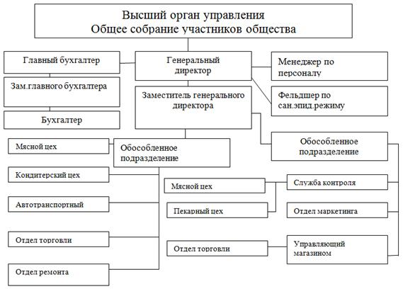
Рекомендуется разместить рисунок «Организационная структура ООО «…»».
Рисунок 2. Пример Организационной структуры

Slide 8
Обзор основных направлений деятельности коммерческого предприятия. Анализ основных и дополнительных услуг, оказываемых в торговом предприятии
На данном слайде рекомендуется представить обзор основных направлений коммерческой деятельности организации в соответствии с ОКВЭД

Slide 9
Анализ основных и дополнительных услуг, оказываемых в торговом предприятии
Анализ основных услуг, оказываемых в данном торговом предприятии:
- Анализ дополнительных услуг, оказываемых в данном торговом предприятии
Составление таблицы «Перечень основных и дополнительных услуг оптовой (розничной торговли, оказываемых в торговом предприятии»
- Описание этапов процесса обслуживания покупателей: встреча, выявление потребностей, предложение и показ товаров, предложение новых и взаимозаменяемых товаров, а также сопутствующего ассортимента и др.
- Для отдельных групп товаров - предоставление дополнительной информации об условиях применения, противопоказаниях в процессе потребления.

Slide 10
Характеристика основных и дополнительных услуг
Основные услуги торговли | Характеристика основных услуг | Дополнительные услуги | Характеристика дополнительных услуг

Slide 11
Обзор деловых партнеров и поставщиков: организация коммерческих связей и договорной работы
Обзор поставщиков компании, определение доли каждого поставщика в общем объеме поставок;
Анализ характера коммерческих связей с поставщиками. Выявление возможных критериев выбора поставщиков;
Анализ договорной работы, характеристика видов договоров торгового предприятия (порядок и сроки заключения договора-поставки, купли-продажи (контрактов, сделок, закупочных актов и др.));
Представить схему последовательности действий при заключении договоров;
Анализ условий работы с деловыми партнерами и поставщиками товаров;
Порядок документального оформления договорных отношений;
Составить схему этапов работы торгового предприятия с поставщиками;
Установление фактического порядка поставки товаров и условий их оплаты поставщикам;
Привести примеры сопроводительных документов поставки товаров.

Slide 12
Расчеты по выбору поставщика
«Альтернатива выбора поставщика»
Пример расчета рейтинга поставщика
Критерий выбора поставщика | Значи-мость крите-рия | Поставщики
 |  | Поставщик 1 |  | Поставщик 2
 |  | оценка | балл | оценка | балл
1.Надежность поставки | 0,30 | 6 | 1.8 | 7 | 2,1
2. Цена | 0,25 | 7 | 1.75 | 6 | 1,5
3.Качество товара | 0,15 | 9 | 1.35 | 8 | 1,2
4. Условия платежа | 0,15 | 3 | 0,45 | 4 | 0,6
5.Возможность вне-плановых поставок | 0,10 | 8 | 0.8 | 7 | 0,7
6.Финансовое состояние поставщика | 0,05 | 2 | 0.1 | 4 | 0,2
ИТОГО | 1,00 | - | 6,25 | - | 6,3
Параметры | Поставщик А | Поставщик В
Цена | 100 | 100
Брак | 5% | нет
Влажность | 10% | 12%
Срок доставки | 7 дней | 5 дней
Стоимость доставки | 11 | 12
Условия оплаты | Предоплата 100% | По факту поставки

Slide 13
Участие в установлении контактов с поставщиками (деловыми партнерами) и организации договорной работы
Например,
Доля поставщиков в общих объемах поставок представлена в таблице:
Доля поставщиков в общем объёме поставок
№ п/п | Название фирмы | Объём поставок, %
1. | «Choke» | 25,6
2. | «Flying Eagle Skates » | 15,5
3. | «FR Skates » | 35,6
4. | «Компания ССМ». | 23,3
Анализ: Из таблицы видно, что наибольшую долю в общем объеме поставок занимает …

Slide 14
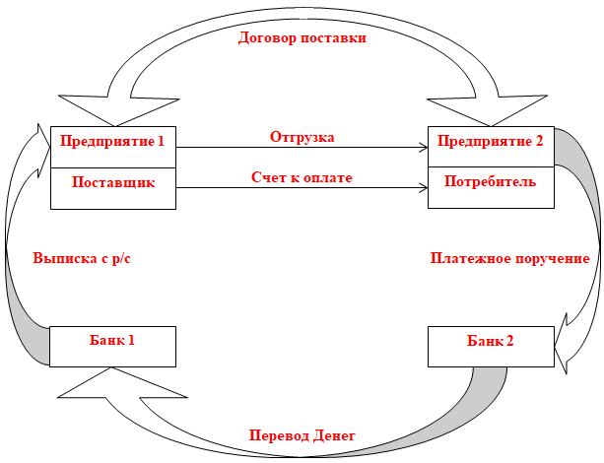
Пример схемы расчётов между предприятиями
Рисунок 3. Структура договора поставки

Slide 15
Анализ структуры покупателей
Рисунок 4. Структура покупателей спортивных товаров по уровню дохода на одного члена семьи

Slide 16
Анализ товарного ассортимента: характеристика, оценка показателей качества
Характеристика товарного ассортимента коммерческой организации
Структура ассортимента и доля товарных групп в общем объеме товарооборота
Привести формулу для расчета удельного веса товарных групп
Представить товарный ассортимент в табличной форме
Провести АВС-анализ товарных позиций предприятия – базы практики

Slide 17
Применение метода АВС-анализа
Порядок проведения АВС-анализа
ABC-анализ ассортимента проводится в несколько этапов.
Рассмотрим последовательность его проведения:
1. Определение номенклатуры продукции предприятия. Определяем объект анализа и параметр, по которому его следует изучать. Чаще всего объектами ABC-анализа становятся ресурсы, поставщики, запасы, отдельные товары и товарные группы.
2. Ранжирование по доходности (прибыльности, оборачиваемости) по каждой товарной группе.
3. Определение доли доходности нарастающим итогом.
4. Классификация товаров (ABC) по ценности для предприятия:
Группа «А» – максимально ценные товары, занимают 20% ассортимента продукции и приносят 80% прибыли от продаж;
Группа «В» – малоценные товары, занимают 30% ассортимента продукции и обеспечивают 15% продаж;
Группа «С» – не востребованные товары, занимают 50% ассортимента и обеспечивают 5% прибылей от продаж.
5. Составление резюме (вывод на основе анализа и предложения)

Slide 18
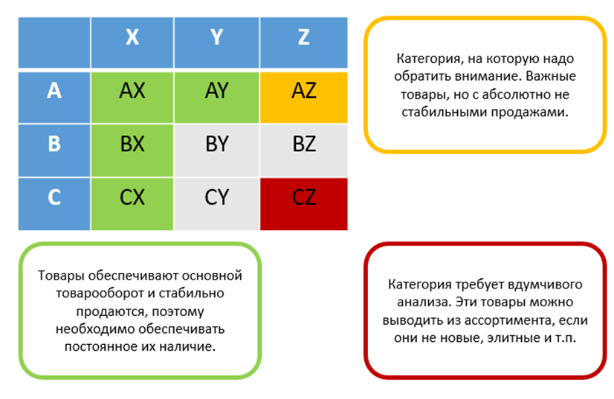
АВС-анализ

Slide 19
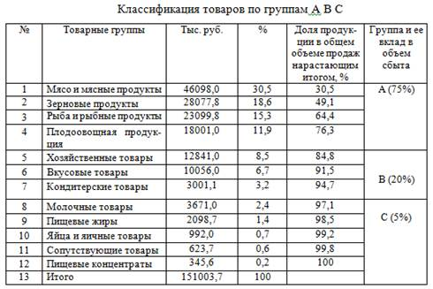
Краткая характеристика товарного ассортимента, реализуемого в магазине
Рисунок 5. Пример АВС анализа. Характеристика товарного ассортимента, реализуемого в магазине

Slide 20
Товарные запасы за 2019-2020 г.г. (тыс.руб.)
Показатели | Ед.изм. | 2019 | 2020 | Отклонение в сумме (+-)
А | Б | 1 | 2 | 3=2-1
Запасы товаров на н.г. | Тыс.руб. | 50190 | 54150 | 3960
Поступление товаров | Тыс.руб. | 205670 | 300760 | 95090
Реализация товаров | Тыс.руб. | 201710 | 310830 | 109120
Запасы товаров на к.г. | Тыс.руб. | 54150 | 44080 | -10070

Slide 21
Характеристика и оценка материально – технической базы практики. Обзор торгово-технологического оборудования. Анализ складских операций
Характеристика материально-технической базы торгового предприятия (место расположения розничного торгового предприятия и доступность его для покупателей; архитектурное решение фасада здания; размер торговой и складской площадей, состав торгово-технологического оборудования);
Описание планировки торгового зала магазина (выявление видов и принципов планировочных решений);
Характеристика основных групп помещений (торговые и неторговые);
Анализ площади торгового зала, определение установочной и экспозиционной площадей. Оценка соответствия помещений требованиям обеспечения качества и безопасности реализуемых товаров и оказываемых услуг, создания условий для рационального выбора товаров потребителями.

Slide 22
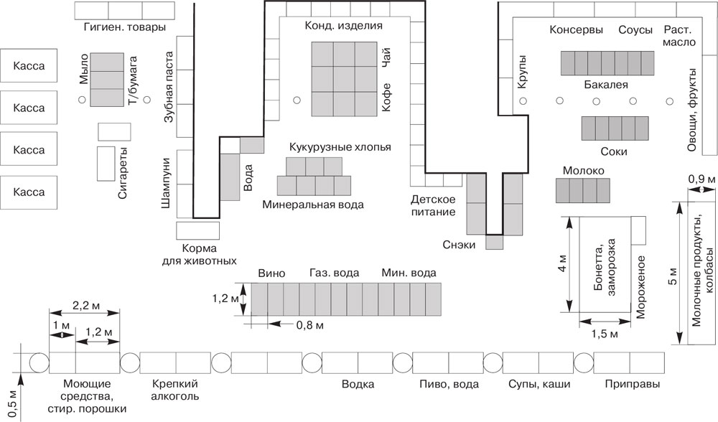
Рисунок 6. Пример планировки торгового зала
Планировка торгового зала

Slide 23
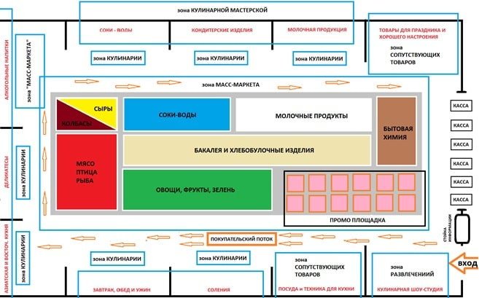
Планограмма магазина
Рисунок 7. Пример планограммы магазина

Slide 24
Обзор торгово-технологического оборудования. Анализ складских операций
Ознакомление с нормативной документацией, устанавливающей правила безопасности труда при эксплуатации торгового оборудования (общие и специфичные для каждого вида торгового оборудования);
Обзор торгово-технологического оборудования предприятия. Описание видов торговой мебели, применяемых в торговом предприятии (отобразить на рисунке, фото);
Приобретение навыков работы с разными видами торговой мебели, принципами ее размещения и правилами ухода в зависимости от вида торгового предприятия и реализуемого ассортимента;
Составление схемы размещения торгового оборудования в торговом зале (фото);
Произвести расчеты эффективности использования торгового оборудования (фондоотдача, фондоемкость, фондовооруженность)
Оценка соответствия перечня торгово-технологического оборудования и торгового инвентаря, применяемого в магазине, его профилю и специализации;
Анализ и оценка рациональности использования торговой мебели, ее достаточности с учетом профиля магазина;
Изучение типов контрольно-кассовых машин (ККМ), имеющихся в магазине, ознакомление с правилами эксплуатации и техники безопасности работы на них. Приобретение умений по подготовке контрольно-кассовой машины к эксплуатации, самостоятельной работы на них. Описание последовательности действий при работе на ККМ.
Виды торгового оборудования, торговой мебели и инвентаря, эксплуатируемыми торговым предприятием, представить в виде фотографий, рисунков

Slide 25
Пример анализа площади торгового зала
Список оборудования в магазине
Вид оборудования | S_{i} – площадь единицы оборудования | Количество единиц | Количество полок в оборудовании
Стеклянные витрины | 1,9 * 1,2 | 2 | -
Столы– прилавки | 1,2 * 1,5 | 4 | -
Стеллажи | 1,7 * 0,7 | 6 | 5
Горки пристенные | 0,8 * 1,5 | 2 | 5
Кассовые кабины | 1*2 | 1 | -
Общая площадь магазина 80 м2 из них торговая площадь – 60 м2.
Коэффициент эффективности использования общей площади магазина: 60:80=0,75.
Вывод: Коэффициент более 0,6 – это означает, что торговая площадь используется эффективно.
Общая торговая площадь магазина – 80 м2, а оборудование занимает в нём в общей сложности 23,3 м2. (1,9*1,2*2+1,2*1,5*4+1,7 *0,7*6+ 0,8*1,5*2+1*2*1)
Значит, Ку=23,3/80 =0,29.
Анализ показал, что в торговом зале оборудования достаточно для выкладки товаров, перегруженность торгового зала торговым оборудованием не выявлена.

Slide 26
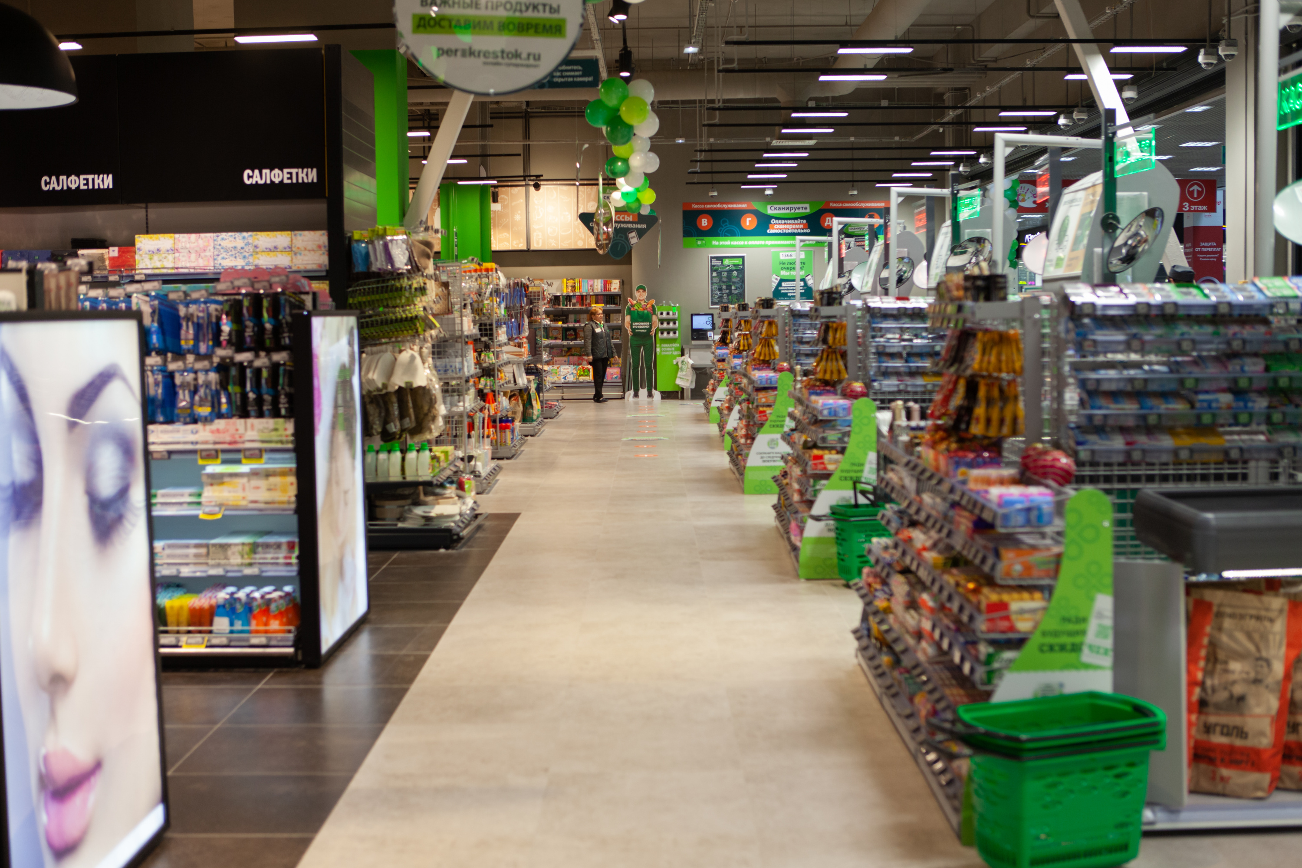
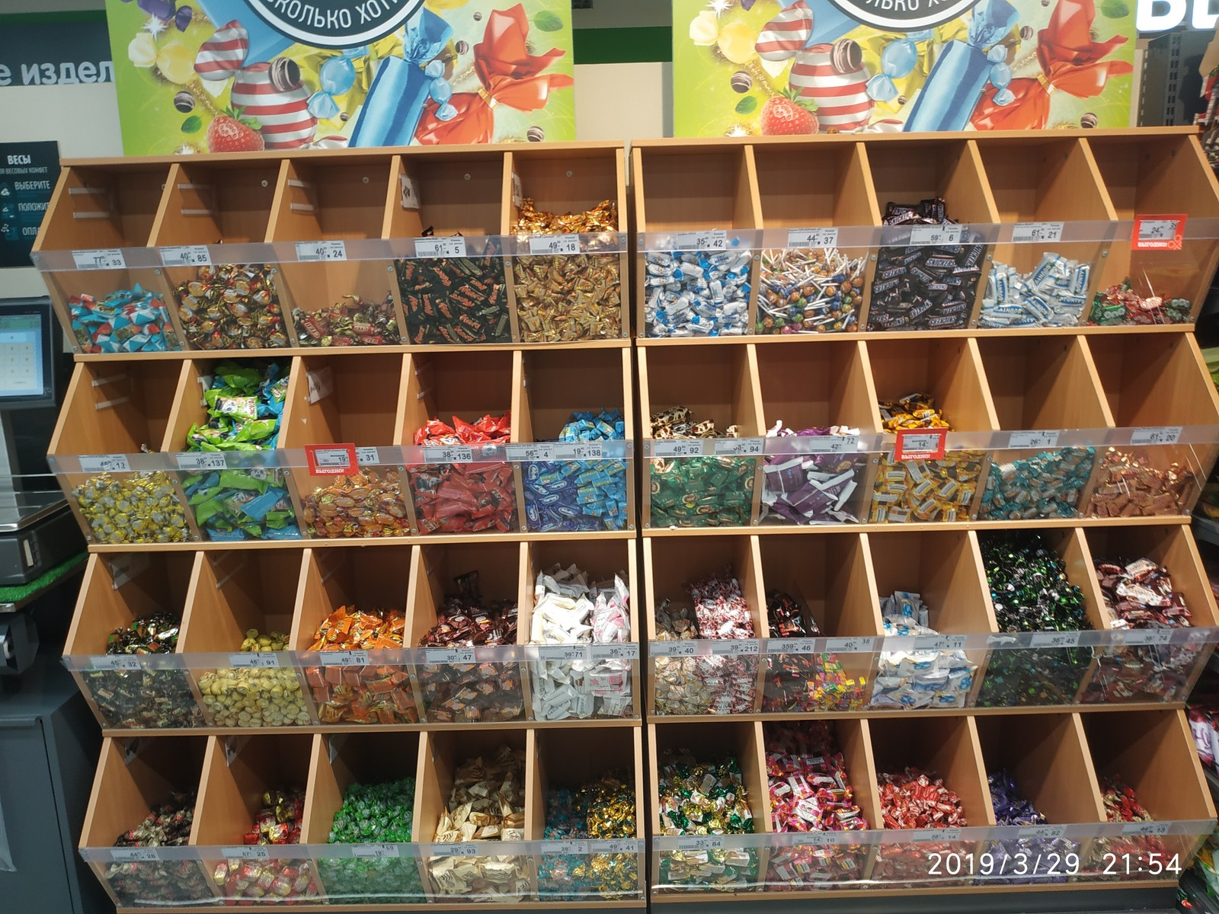
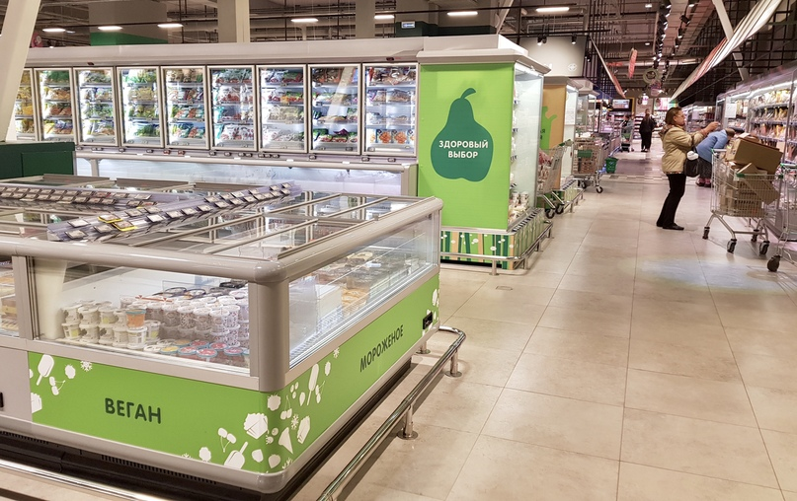
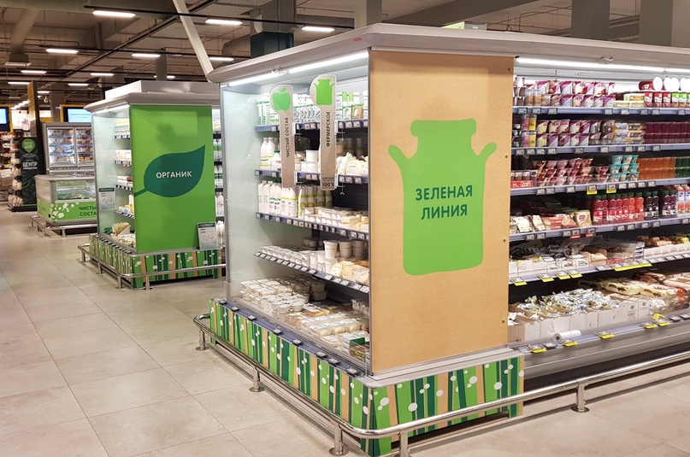
Торговый зал и размещение торгового оборудования, торговой мебели и инвентаря, эксплуатируемыми торговым предприятием
Представить фото

Slide 27
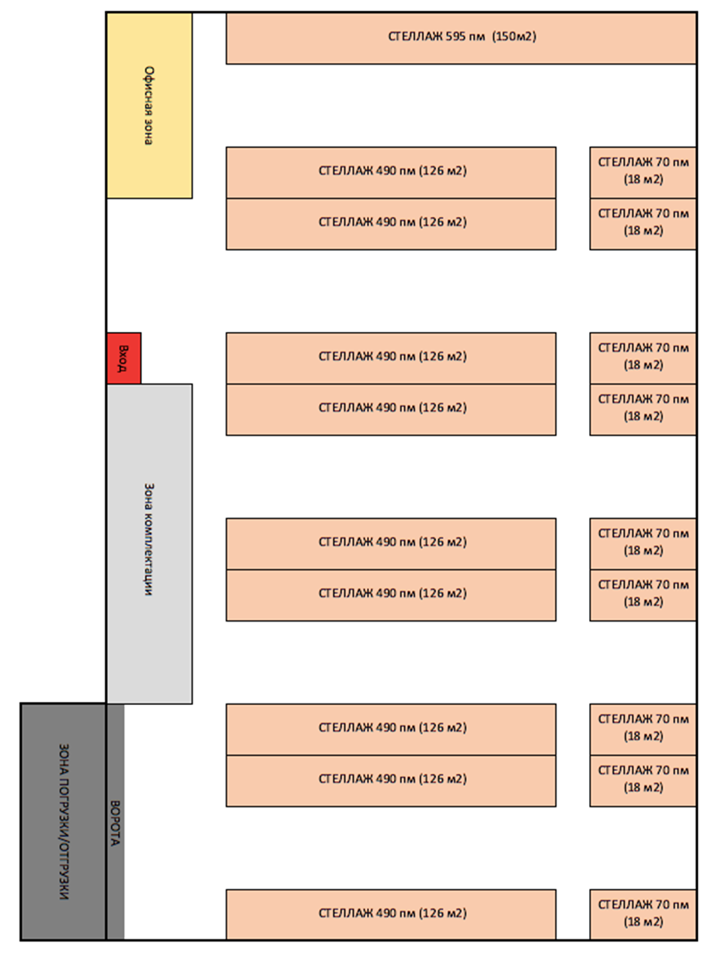
Обзор торгово-технологического оборудования
Представить схему

Slide 28
Анализ складских операций
Характеристика складских операций: описание вида склада, функций, операций по движению товаров на складе, способов и принципов размещения товаров на складе, описание условий хранения товарных запасов на складе;
Организация приемки товаров на складе;
Организация размещения и укладки товаров на складе как непременное условие рациональной организации внутрискладского технологического процесса, виды укладки товаров
Составить схемы процесса отпуска товаров со склада в торговый зал

Slide 29
Анализ и оценка методов размещения и выкладки товаров на торговом оборудовании
Характеристика способов размещения товаров в торговом зале;
Описание методов выкладки товаров на торговом оборудовании;
Оценка мерчендайзинга торгового предприятия;
Анализ и оценка способов выкладки товаров на рабочем месте или в торговом зале (при самообслуживании) в соответствии с планограммой.
Составить схему размещения и выкладки товаров на торговом оборудовании, определить вид выкладки, установить различия в процессах размещения и выкладки товаров

Slide 30
Анализ и оценка торгово-технологических операций по доставке, разгрузке, приемке товаров, организации хранения товарных запасов, подготовке товаров к продаже, их выкладке и реализации
Описание этапов торгово-технологического процесса (организация хранения товарных запасов на складе; подготовка товаров к продаже; доставка в торговый зал, размещение товаров на торговом оборудовании; выкладка товаров; процесс реализации товаров);
Составить схемы торгово-технологического процесса
Оценка применяемых в торговом предприятии технологий оптовых (розничных) продаж

Slide 31
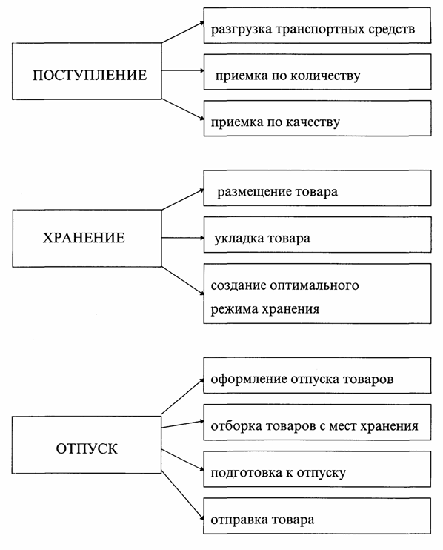
Оценка этапов торгово-технологического процесса
Рисунок 8. Пример этапов торгово-технологического процесса

Slide 32
Анализ и оценка применяемых в торговом предприятии технологий оптовых (розничных) продаж
Овладение навыками реализации товаров различных групп и видов с учетом их особенностей, а также профиля, специализации магазина и форм обслуживания;
Выявление и описание методов и форм продажи товаров в магазине (отделе, секции).
Заполнить таблицу: «Формы и методы продажи товаров, их преимущества и недостатки»

Slide 33
Анализ финансово-экономических показателей коммерческой деятельности (анализ статистических величин в коммерческой деятельности на основе использования основных методов и приемов статистики)
Анализ показателей объема товарооборота и его структуры
Анализ доли товарных групп в общем объеме товарооборота
Анализ темпа роста продаж в анализируемом торговом предприятии
Анализ коммерческих расходов
Анализ издержек обращения
Анализ прибыли и рентабельности
Анализ ценовой политики
Результаты отразить в табличной форме
Произвести расчеты и составить анализ оценки эффективности коммерческой деятельности организации – объекта практики

Slide 34
Анализ финансово-экономических показателей коммерческой деятельности (анализ статистических величин в коммерческой деятельности на основе использования основных методов и приемов статистики)
Показатели | Значение |  | Отклонение (+, –) | Темп роста
 | 20ХХ | 20ХХ | 20ХХ/20ХХ
Выручка от реализации продукции, тыс. руб.
Себестоимость товаров, тыс. руб.
Прибыль от реализации продаж, тыс. руб.
Уровень рентабельности, %

Slide 35
Экономические показатели коммерческой деятельности магазина, тыс. руб.
Заполните таблицу
Показатели | 20ХХ | 20ХХ | Отклонение | Темп роста, %
Товарооборот
Себестоимость товаров
Издержки обращения
Прибыль от реализации товаров
Уровень рентабельности %
Внереализационные доходы
Внереализационные расходы
Чистая Прибыль

Slide 36
Анализ издержек
Статья издержек обращения | 2019 | 2020 | Группы издержек 2020 года
 |  |  | Условно-переменные | Условно-постоянные
1. Транспортные расходы | 5609 | 5698 | 5609 | -
2. Расходы на оплату труда | 19269 | 21765 | - | 21765
3. Отчисления на социальные нужды | 2985 | 3285 | - | 3285
4. Расходы на аренду и содержание зданий, сооружений, оборудования и инвентаря | 243 | 243 | - | -
5. Расходы энергоресурсов | 1175 | 1175 | 1175 | -
6. Амортизация основных средств и нематериальных активов | 1592 | 1592 | - | 1592
7. Потери товаров и технологические отходы | 2200 | 2120 | - | 2200
8. Расходы на рекламу | 1243 | 1243 | 1243 | -
9. Расходы на тару | 1824 | 1969 | 1824 | -
10. Расходы по эксплуатации и содержанию инвентаря | 3107 | 3046 | - | 3046
11. Прочие расходы | 9645 | 8234 | 9645 | -
ИТОГО: | 50503 | 51981 | 19496 | 30499

Slide 37
Пример анализа экономической деятельности предприятия
Анализ таблицы показал, что в 2020 г. ООО «…» значительно улучшил показатели деятельности. Так, товарооборот увеличился на ... %. Валовой доход увеличился … раз. Уровень валового дохода к товарообороту в 2020 г. составил … %, что на …% больше, чем в предыдущем году.
Более чем в … раз увеличилась прибыль от реализации товаров. Уровень рентабельности возрос на …%, составив в 2020 г. … %. Сумма издержек обращения увеличилась на … %, положительным моментом является снижение уровня издержек в процентах к обороту на … %.
Внереализационные доходы снизились ровно на половину, одновременно в … раза возросли внереализационные расходы.
Исходя из расчетов, сумма чистой прибыли в 2020 г. увеличилась на …тыс. руб., или более, чем в … раз.
На рост показателей оказали влияние факторы …
Факторы внешней среды представлены на следующем слайде.

Slide 38
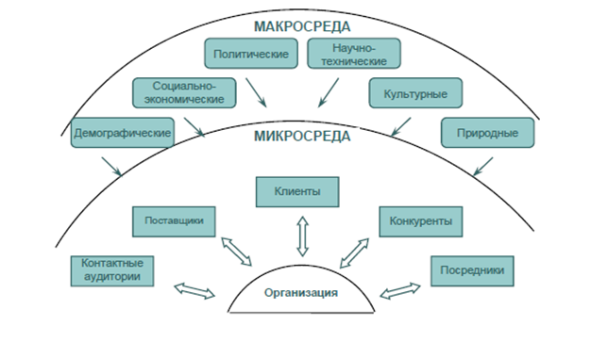
Оценка влияния факторов внешней и внутренней среды на возникновение коммерческих рисков и результаты коммерческой деятельности
Рисунок 9. Пример схемы влияния факторов внешней и внутренней среды на результаты деятельности

Slide 39
Проектно-экспериментальная часть.
Экспериментально-практическая работа.
Составление SWOT-анализа коммерческой деятельности предприятия сферы обращения
Выявление проблем и оценка коммерческой деятельности предприятия-базы практики
Формирование предложений по совершенствованию работы предприятия

Slide 40
Выводы и рекомендации по результатам производственной практики (преддипломной)
Разработка предложений и рекомендаций на основе проведенного анализа практического и теоретического материала, полученного в период обучения и в период прохождения практики на основе приобретенных навыков по профессиональным модулям:
ПМ.01. Организация и управление торгово-сбытовой деятельностью
ПМ 02. Организация и проведение экономической и маркетинговой деятельности
ПМ 03. Управление ассортиментом оценка качества и обеспечение сохраняемости товаров
ПМ 04. Выполнение работ по одной или нескольким профессиям рабочих, должностям служащих

Slide 41
Список используемой литературы
…
…
…
…
…
…
…
…
…
…

